Slide 1
Gedrag en welzijn
Les 6 Afwijkend gedrag
DV2.1

Slide 2
Wat is afwijkend gedrag?
https://www.youtube.com/watch?v=mI9JVBOGtao
Gedrag dat afwijkt van het natuurlijke gedrag of van het normale gedragssysteem van een individu

Slide 3
Wat is probleemgedrag?
Als het gedrag van een dier langere tijd volhoud.
Een voorbeeld: Blaffen van een hond hoort bij het natuurlijke gedrag. Aanslaan bij de deurbel > dit is normaal gedrag > Eigenaar ervaart dit anders

Slide 4
Hoe ontstaat afwijkend gedrag?
Verschillende oorzaken
Genetische aanleg
Onaangename of traumatische ervaring
Pijn of gezondheidsproblemen
Invloed van de eigenaar
Onvoldoende sociale ontwikkelingen
leefomgeving

Slide 5
Teveel of te weinig prikkels
Vooral binnen de leefomgeving belangrijk.
Te veel prikkels > een dier raakt overprikkeld door teveel signalen die het binnenkrijgt. Dit levert afwijkend gedrag op.
Te weinig prikkels> een dier gaat zelf opzoek naar vermaak omdat dit in de omgeving niet aanwezig is.

Slide 6
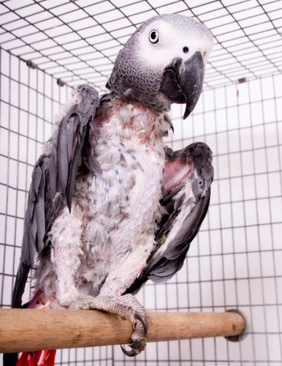
Soorten afwijkend gedrag
Stereotiep gedrag
https://www.youtube.com/watch?v=G0IK-8tWmkE
Dwangmatig gedrag
Apathisch gedrag
Dier reageert niet meer op prikkels uit omgeving.
Hyperactiviteit
Extreme angsten
Extreme agressie
https://www.youtube.com/watch?v=knG-nsUnzQ8

Slide 7
Wat te doen bij afwijkend gedrag?
Allereerst kijken of er een medische oorzaak is.
Dat uitgesloten > hoe dan verder?
Probeer de oorzaak aan te pakken.

Slide 8
Stress verlagen
Dieren moet je altijd voldoende uitdaging bieden om stress en frustratie te voorkomen. Dit kun je op drie manieren doen:
sociale verrijking
voerverrijking
omgevingsverrijking

Slide 9
Opdracht
Bedenk voor jezelf van elke manier van verrijking een voorbeeld.
sociale verrijking
voerverrijking
Omgevingsverrijking
Je krijgt vijf minuten de tijd. Dan gaan we de oplossingen op het bord in een mindmap plaatsen

